Slide 1
Проект pygame
Игра “Змейка”
Подготовил: Кирилин Вячеслав

Slide 2
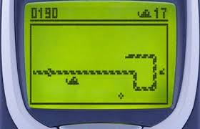
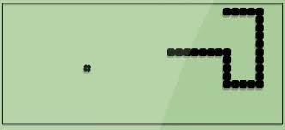
Введение
Идея проекта: сделать улучшенную версию игры “Змейка” с помощью PyGame.

Slide 3
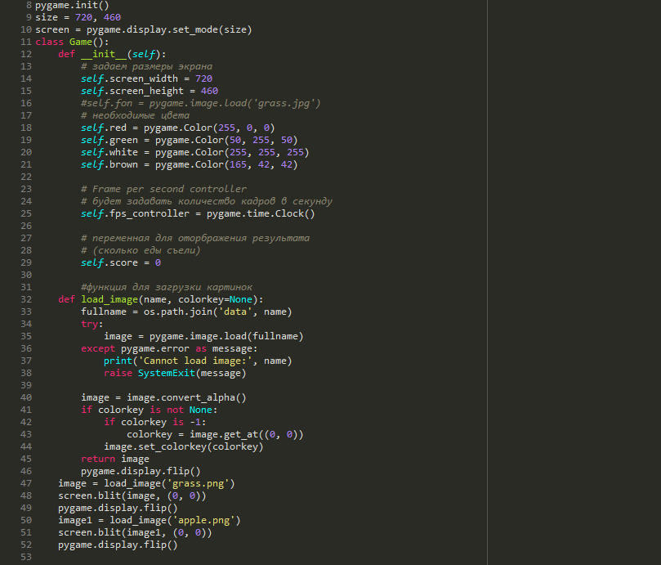
class Game()

Slide 4
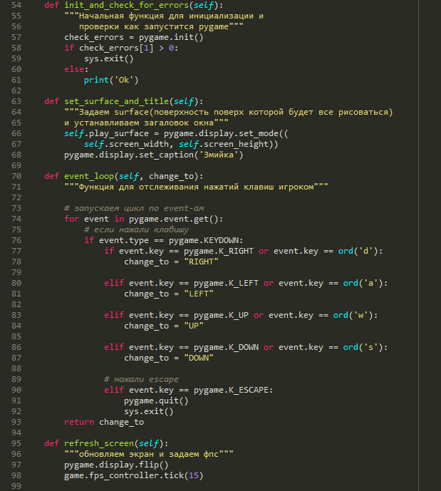
class Game()

Slide 5
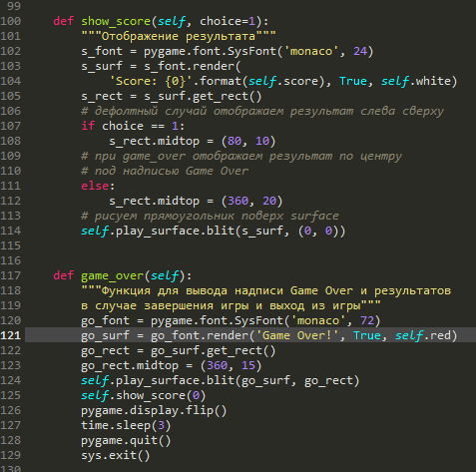
class Game()

Slide 6
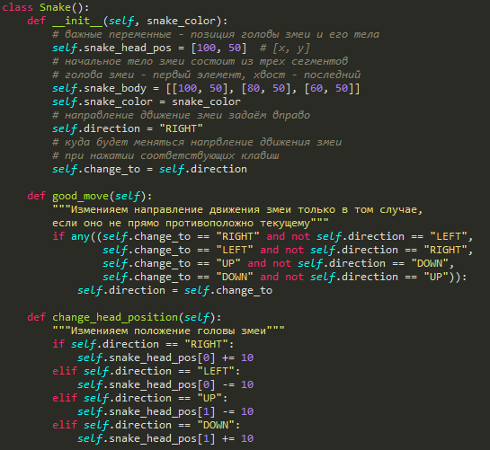
class Snake()

Slide 7
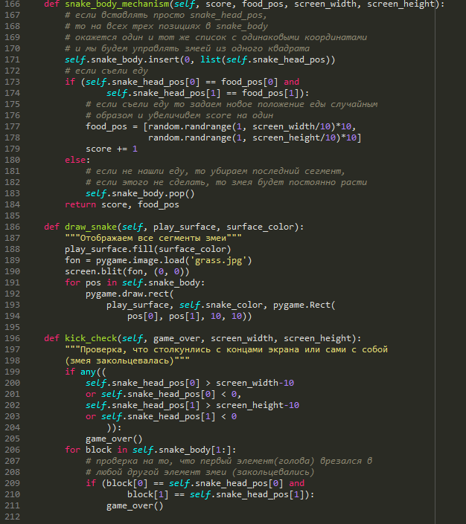
class Snake()

Slide 8
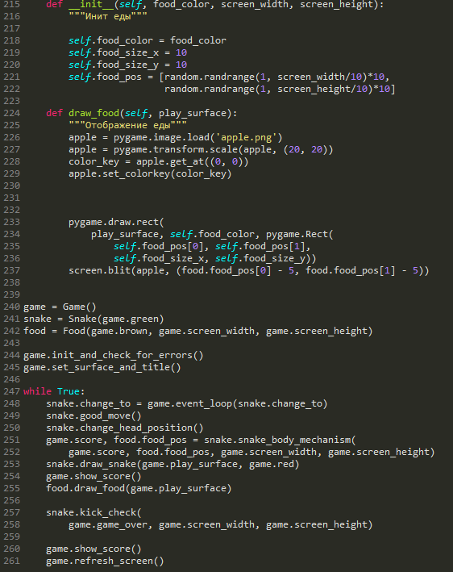
class Food() + конец программы

Slide 9
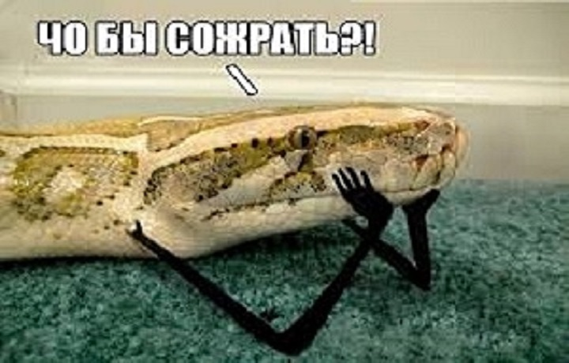
Заключение
Улучшить классическую версию Змейки получилось, добавив картинки, улучшив графику и справив ряд мелких ошибок.
Однако данная игра не является полноценной, так как в игре нет Меню.
Также можно добавить Спрайт змеи, сделав игру чуть более реалистичной.

